Slide 1
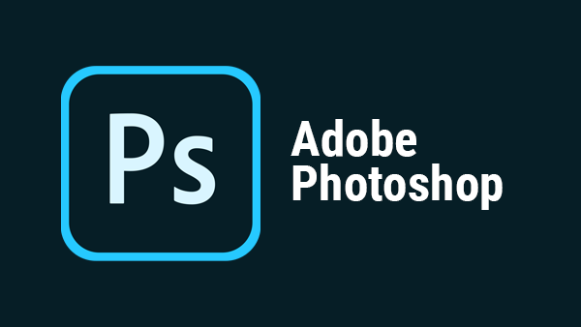
фотошоп

Slide 2
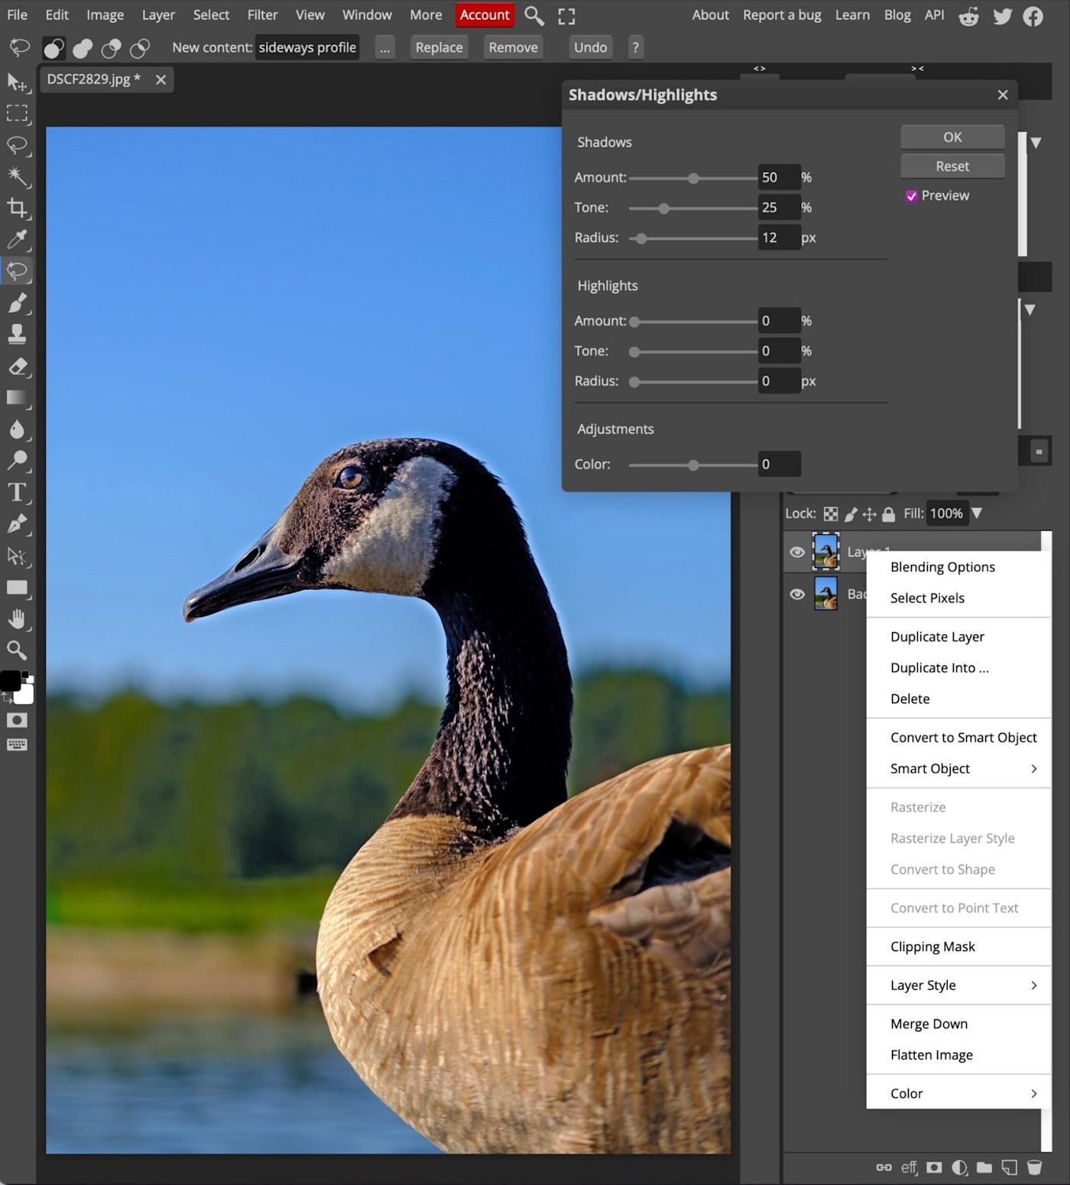
Кто я ?
Меня зовут Трашков Тимофей
Я учусь в KIBERone 2 года
Мне больше всего понравилась тема фотошоп

Slide 3
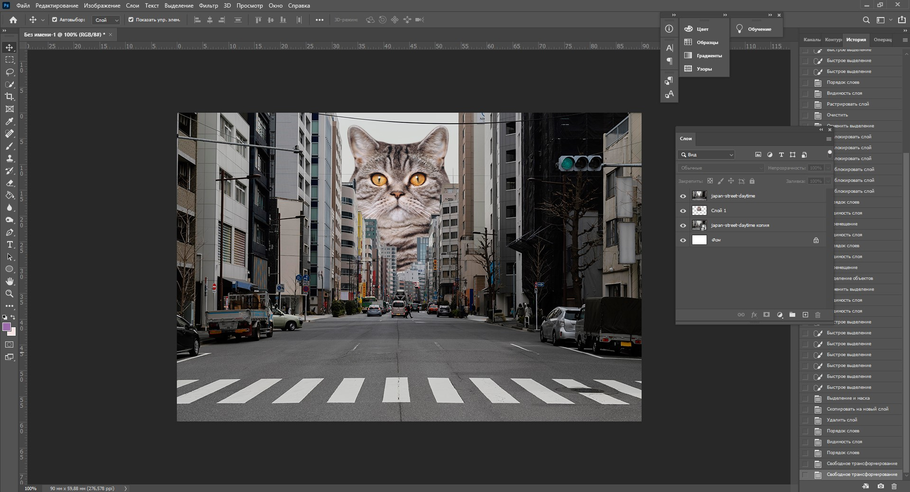
Почему я выбрал фотошоп
Я выбрал фотошоп потому что в ней можно придумывать все что хочешь добавлять в картинку или делать красивей например: осветлять, мылить, ,вставлять дополнения и так далее .

Slide 4
Факты фотошопа
Создал фотошоп Томас Нолла .
Первая версия программы была создана в 1987 году.
Томас Нолла делал с братом Джоном фаташоп .
В мультсериале “Южный парк” фаташопу посвятили -10-ю серию 17-го сезона , которая рассказывала о влиянии программы на массовую культуру и моду.
Самая первая версия программы была черно-белой.
Фотошоп написан на языке программирование с++ .

Slide 5
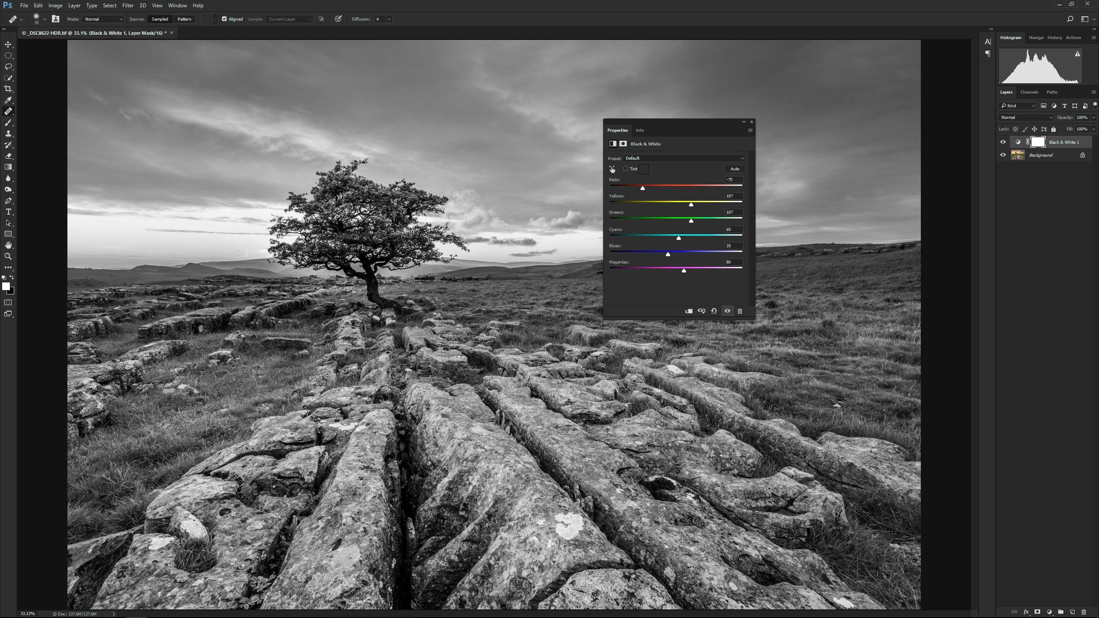
Как работать с фотошопом
Создать собственное рабочее пространство - оптимальная настройка панелей:слева-инструменты и свойства , справа-слои ,история ,цвета , сверху-только необходимые меня
запомнить базовые горячие клавиши.например: v – перемещение,M-выделение прямоугольником ,w-быстрое выделение , B-кисть, E-ластик, Ctrl+T-трансформация .

Slide 6
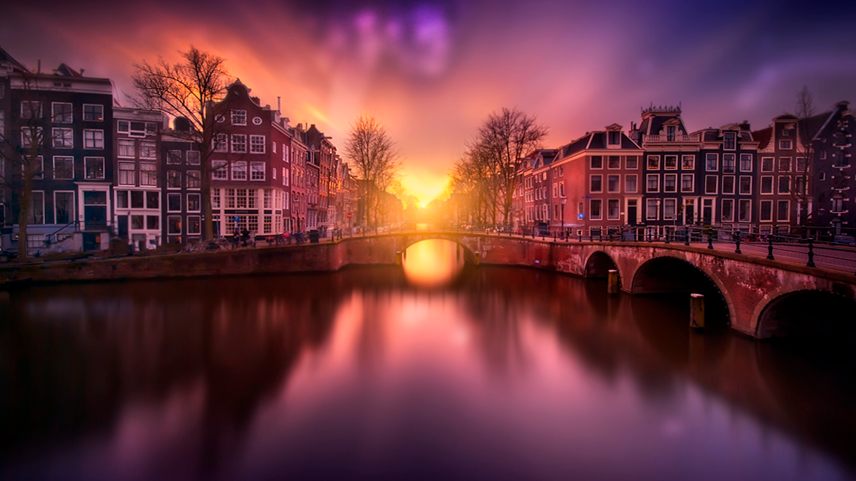

Slide 7
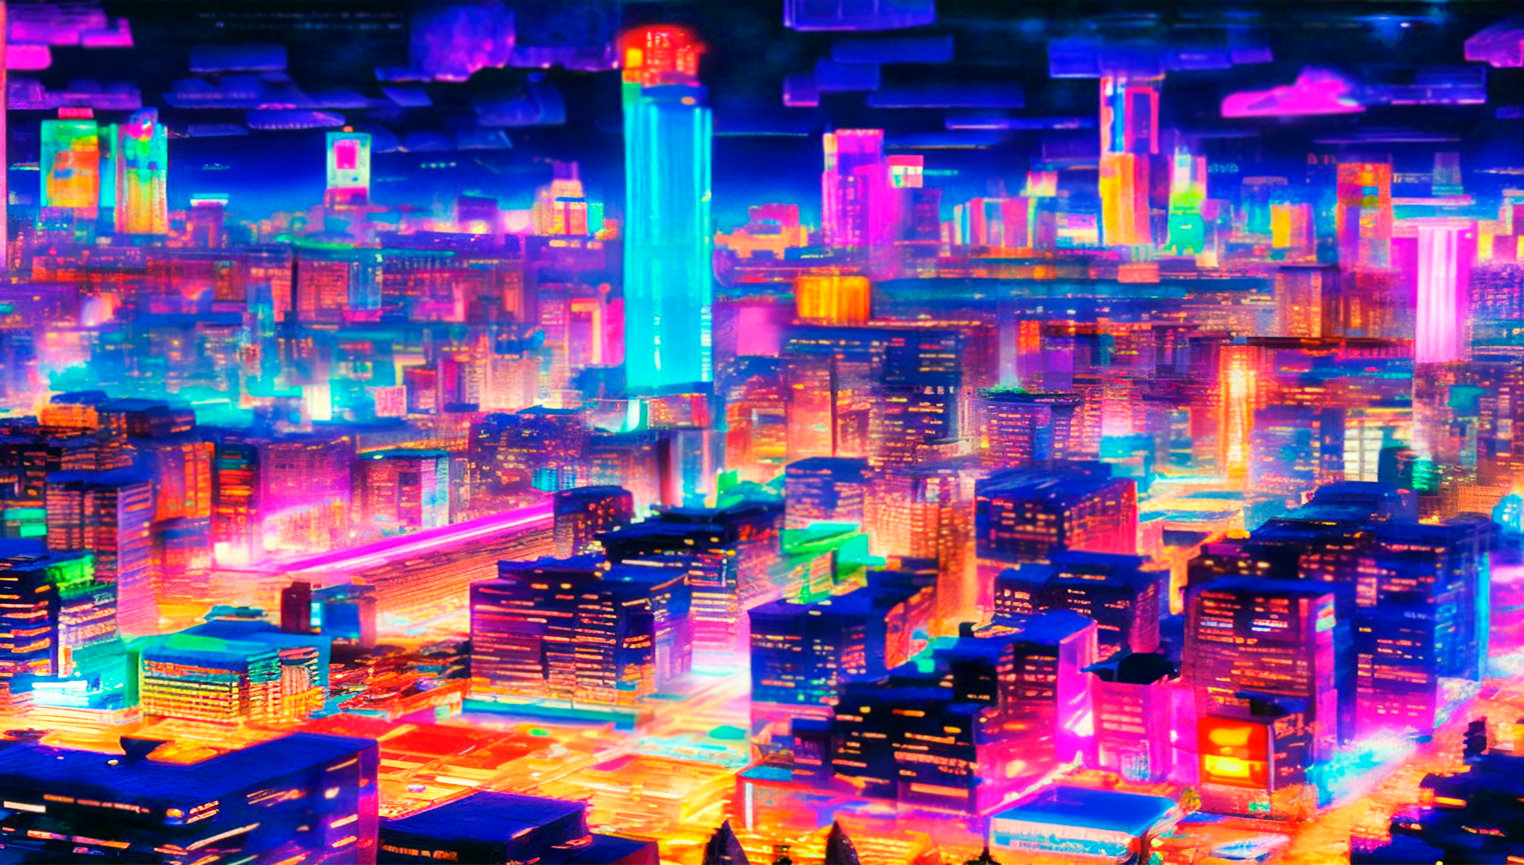

Slide 8
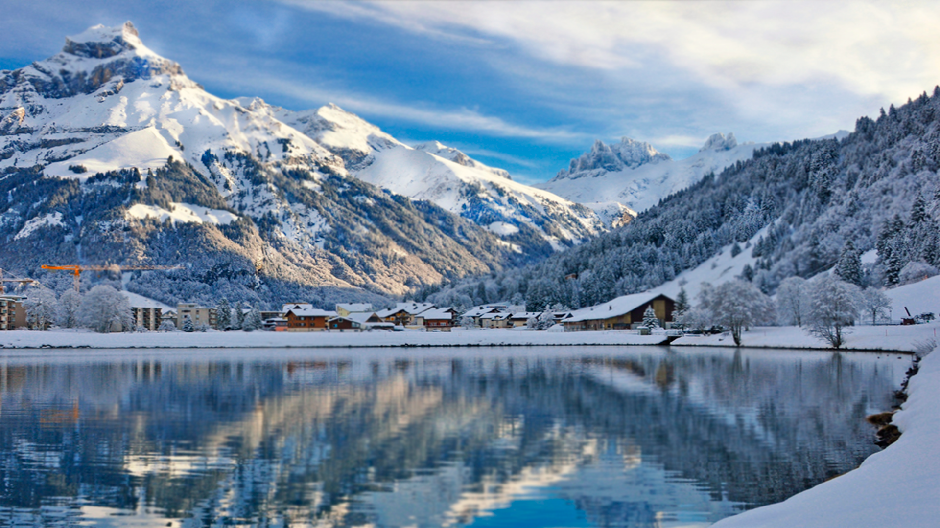

Slide 9
